Slide 1

L’informatique pour les débutants

Slide 2
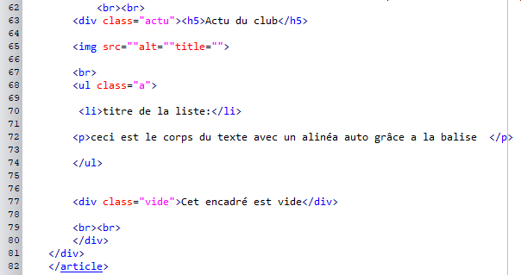
Ceci est les code nécessaire pour la partie actualité. Je laisserais tout comme ça, mis à part les fautes d’orthographes ☺
A la fin de ce tuto vous serez capable de le mettre à jour tout seul.
Good luck ;-)
Je ne détaillerai pas c’est assez clair comme ça. Il faut juste mettre <p> autour du texte argumentatif et </p> à la fin

Slide 3

La balise <div class=« ... »> permet de mettre en forme ce qui ne vous intéresse pas parce que c’est tout fait. Cette balise ne doit pas être répétée a chaque fois. En gros c’est : « Touche pas ptit con »
Ceci est le titre de la section actualité
Cette balise sert à insérer une image, on met le nom de l’image ( le nom qu’il y a dans le dossier) sans oublier l’extension dans la rubrique src=« ... ». Alt=« ... » est utilisé pour mettre la signification de l’image dans le cas où l’image ne puisse être retrouvée ni affichée. Title=« ... » quant à lui sert de légende quand l’utilisateur passe le curseur sur l’image. Il faudra répéter la balise autant de fois qu’il y a d’image(s) à insérer.

Slide 4


Ceci est un saut de ligne
Cette balise doit être placée avant la liste des évènements. Elle permet de faire apparaitre les puces
Pour que l’ordinateur puisse faire la différence entre les points de la liste et le texte à l’intérieur de la liste on utilise la balise <li> que l’on ferme à la fin du points à détailler de la manière suivante </li>

Slide 5

Voir diapo 3
Ici vous mettrez un texte sympa pour expliquez qu’il n’y a aucun évènement à venir. La mise en page est déjà prête. Sinon enlevez juste le texte entre les deux balises sans en enlever une seule, elles ne gênent pas et seront prêtes à être utilisées

